Slide 2
Demo
エモログの表示部分
エモログ表示部分 html 側 済み
Twitterの連携部分 済み
文章から解析部分 済み
画像の解析部分 済み
すべてを組み合わせる 未 ・言語
・データベースへのデータの格納部分
・格納したデータを比較する部分
・html側へ返す部分
ｚ
チャットページ全体部分
静的なページ部分 済み
エモログの表示部分 未
チャット部分 未
・格納したデータを取得し、チャット部分を表示する
・ボタンを押したらデータを格納する処理

Slide 3
Ice break time で何を聞こうかな
サービスの進捗
最初に建てた目標のサービスを100としたときに、今現在の開発目標はどのくらいか

Slide 4
ToDo
ホームページ？プロフィールページについて画面イメージを決めてない
どういう画面にするか
・ユーザー登録画面の下のナビゲーションバーはいらないかも？

Slide 5
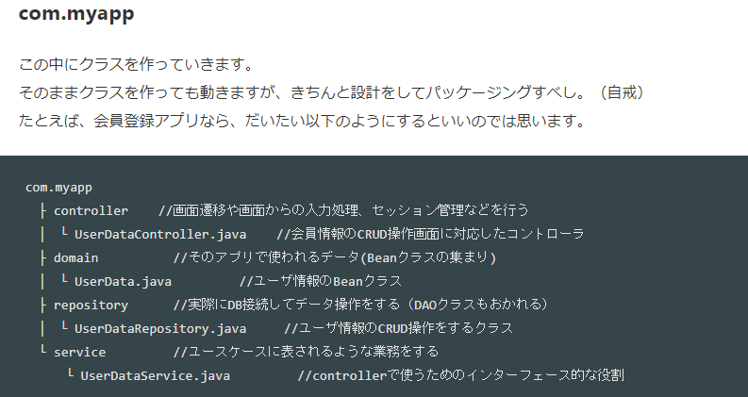
Spring boot の構成
https://qiita.com/aaaaaayyymmm/items/f5458d2302c11202136d

Slide 6
ToDo
優先すべきこと エモログの生成
Twitterからキーワードの抽出 ・第1案：WatosonAPIによる形態素分析により単語ごとに抽出し２へ ・第2案：キーワードを元にTwitterの文書を調べ、あれば２へ ・第3案：Twitterの文章があると仮定して変数に格納し2へ
キーワードから絵文字に変換
・第1案：キーワードと絵文字の文字コードを対応付けてデータベースに登録する
”楽しい”→😀 ”悲しい”→🤣 😂
・第2案：キーワードと絵文字の文字コードを対応付けて初期変数に登録する（絶対にやりきるために）

Slide 7
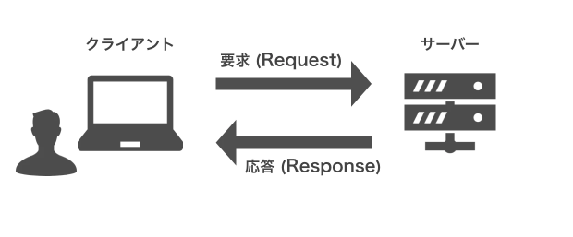
Web app 仕組み

Slide 8
System Design

Slide 9

システムの全体構成
START
Friendlist page
・設定画面に遷移
・フレンド追加画面に遷移
・Emologlistに遷移
Friend list Database
Sign in ・ログイン
Registration ・ユーザ登録
Emojilist Database
Emologlist page ・チャット画面に遷移
・設定画面に遷移
・フレンド追加画面に遷移
Settings ・設定送信
通知処理
Emolog抽出処理
・一日毎
Add Friend ・フレンド追加
Chat page ・チャット送信

Slide 10
開発優先順位
位置情報やSNSの投稿からEmoLogを生成し表示する
連絡先登録
EmoLogについてのコメントやチャット
EmoLogが届いたことの通知
連絡先一覧
設定（通知頻度，親密度，関係）
連絡先画面に最近届いたEmoLogを表示
チャット画面での画像の送信
・一番強く伝えたいことを深堀する
↓
Emolog(絵文字の羅列)をデータから生成し表示する
→文字からスタンプを導き出す方法
できたら
→SNSの情報から

Slide 11
実装優先順位
位置情報やSNSの投稿からEmoLogを生成し表示する
連絡先登録
EmoLogについてのコメントやチャット
EmoLogが届いたことの通知
連絡先一覧
設定（通知頻度，親密度，関係）
連絡先画面に最近届いたEmoLogを表示
チャット画面での画像の送信

Slide 12
EmoLog出力
why（なぜ作るか）
抽象化したライフログを作り，話題を提供する。
what（何を使うか）
位置情報
画像
SNS投稿
how（どう作るか）
解析方法(KOTOHA API or WATSON APIでできそう)
出力 ページ上での絵文字の文字列を出力
収集

Slide 13
Emolog生成機能
解析
文字列情報をWatson API を用いてテキスト分析
結果をEmoji-java ライブラリを用いて絵文字に変換
出力
データベースにある絵文字を複数個取り出す
chatページ上部に表示する
収集
Twitterの連携処理
Twitterから文字列をとってくる処理
GPSの情報をAPI を用いて
周辺施設の画像を取得(Google Maps API Places API (有料))

Slide 14
Databaseの仕様
Friend Table
Emolog Table
User Table
ID
Friend.UserID
Friend.FriendID
Friend.Name
Friend.LatestEmolog
Emolog.ID
Emolog.UserID
Emolog.FriendID Emolog.Date Emolog.EmoLog
User.ID
User.Mail
User.Name
User.Filterlevel
User情報（ログイン用）
・ユーザーID
・メールアドレス
・名前
・パスワード
・使用絵文字フィルタ
フレンド情報
・ユーザーID
・フレンドID
・フレンドの名前
・最新のエモログ情報
絵文字情報
・ユーザーID
・フレンドID
・日付情報
・エモログ情報
user_id | int
Mail_address | Text
name | Text
password | Text
user_id | int
friend_id | int
friend_name | Text
latest_emolog | BLOB
user_id | int
friend_id | int
date | DATE
lemolog | Text

Slide 15
Databaseの仕様
Talk Table
RequestFriend Table
Talk.ID
Talk.UserID
Talk.FriendID Talk.DateTime Talk.Contents
RequestFriend.ID
RequestFriend.UserID
RequestFriend.RequestFriendID
RequestFriend.Name
発言内容情報
・ユーザーID(発話者)
・フレンドID(受け手)
・日付と時間の情報
・発言内容
フレンド待ち情報
・ユーザーID
・リクエストフレンドID
・リクエストフレンドの名前
user_id | int
Mail_address | int
datetime | DATETIME
contents | Text
user_id | int
request_friendid_id | int
request_friend_name | Text

Slide 16
Databaseの仕様
EmojiCode Table
EmologCode.keyword
EmologCode.emoji_code
・keyword
・絵文字の文字コード
keyword | Text
emoji_code | Text

Slide 17
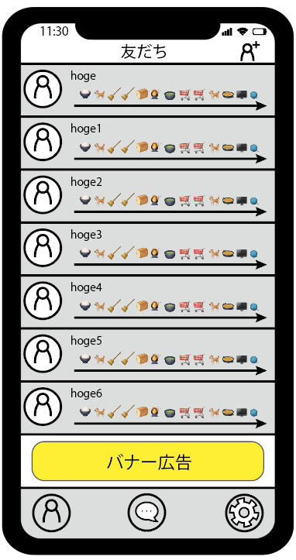
Friend
表示する方法
・友達の名前の情報
フレンドテーブルにアクセスして自分のユーザーIDとフレンド.
ユーザーIDに紐づくレコードを取得
日付かアップデートタイムからソートさせて表示する
・友達追加ボタン
ボタンの表示とリンクを埋め込む
・メニューバーの表示
バーの表示とリンクを埋め込む
・最新のフレンドのエモログ情報
（エモログテーブルにアクセスして自分のIDとフレンドのID、日付から最新のエモログを取得）
フレンドテーブルにアクセスして自分のIDとフレンドIDから最新のエモログ情報を取得する
取得したエモログを表示
・(広告)
リンクを埋め込む
Notes:
Finally, I will describe our service Screen Flow Diagram.
Our Service need 3 main Screen for friend list, EmoLog list and chat.
The Friend list screen show the people you know in your contact list.
Each item has a username, an icon and the most recent Emolog.
In this screen, Selecting an item takes you to the Emolog list screen.
When the user finds an interesting Emolog, they select the item to be taken to the chat screen.
The chat screen shows both the other person's and their Emolog at the top, which helps to provide a topic for communication.
Next slide please.

Slide 18
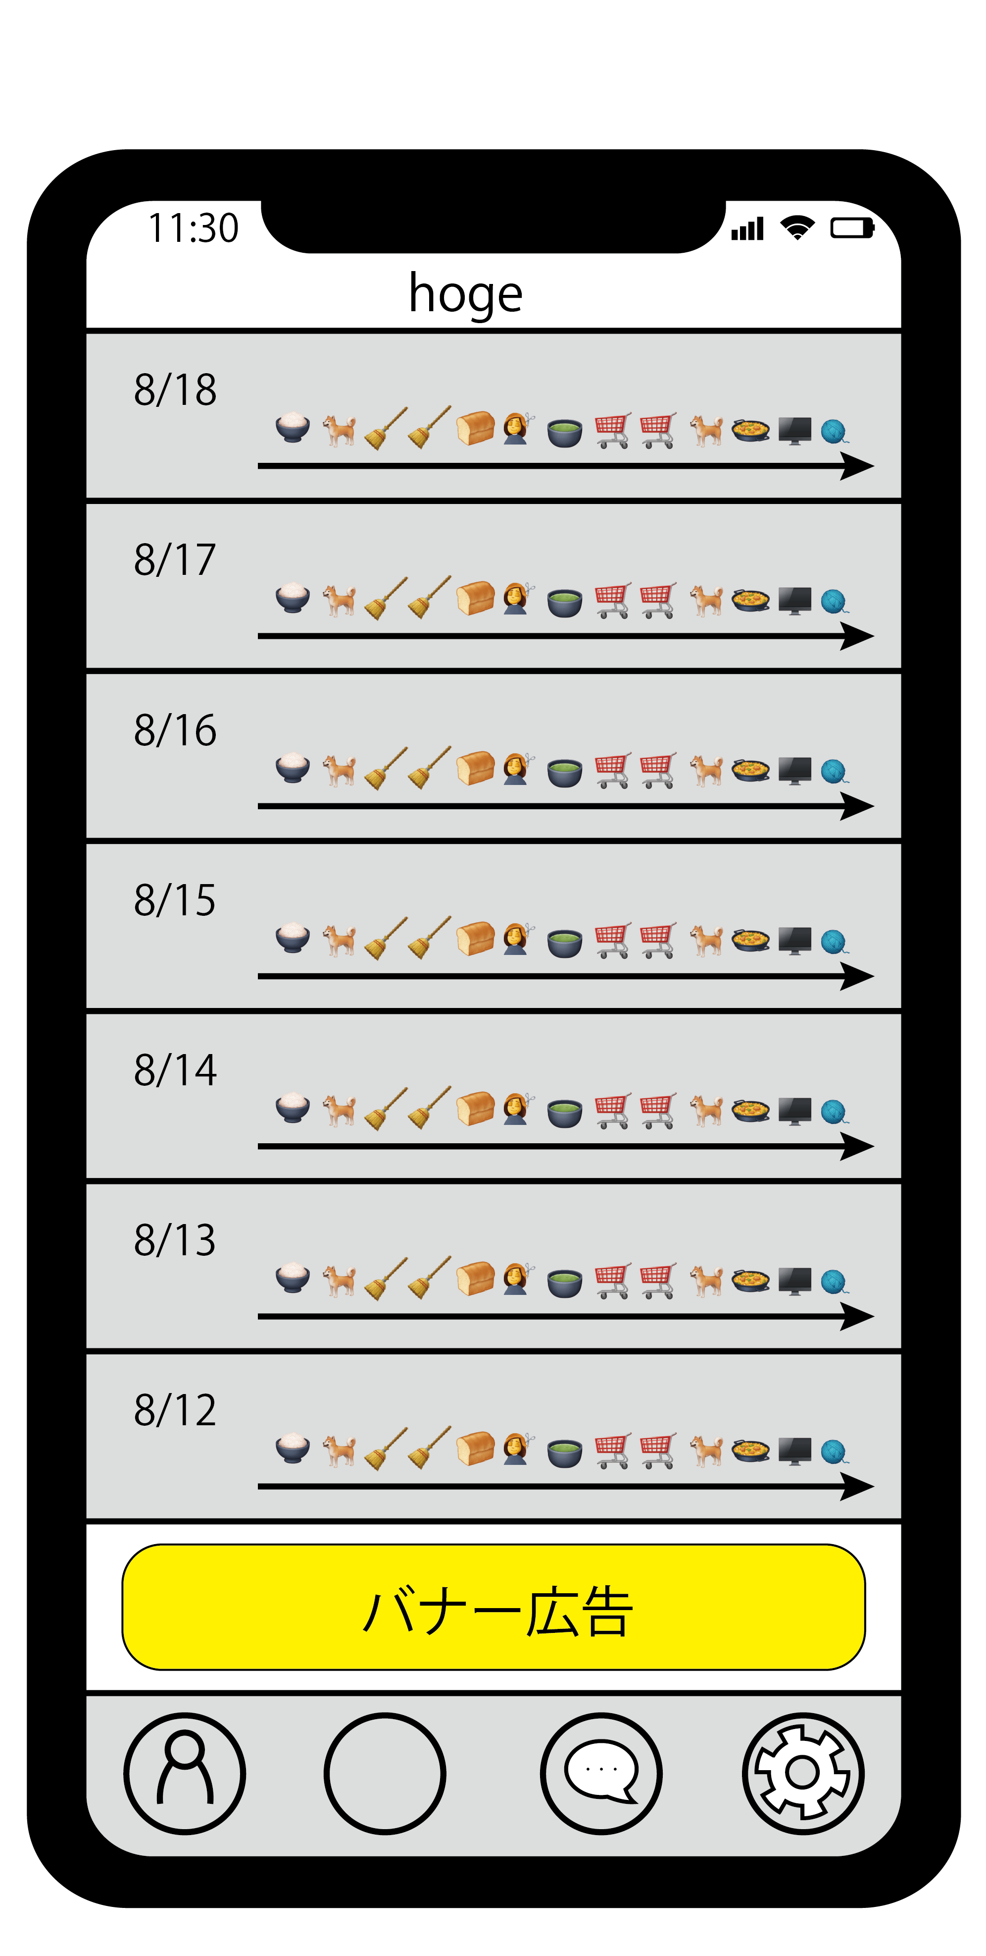
Emolog List
表示する方法
・メニューバー
バーの表示とリンクを埋め込む
・広告
リンクを埋め込む
・エモログが投稿された日付、エモログ
エモログテーブルにアクセスして自分のIDとフレンドのIDからエモログ、日付をすべて取得
取得したデータを表示
・戻るボタン リンクを埋め込む

Slide 19
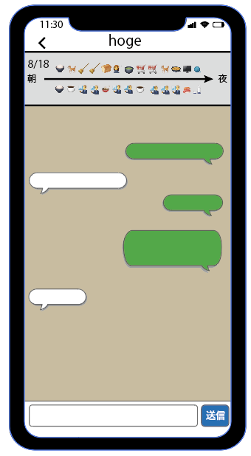
Chat
表示する方法
・チャット入力ボックス
送信ボタンが押されたらボックスの内容を消す
・送信ボタン
○○テーブルに入力ボックスの内容を登録する
・自分と相手のエモログの表示
エモログテーブルにアクセスして自分のIDとフレンドのIDからエモログ、日付をすべて取得
取得したデータを表示
・日付情報の表示
・メッセージの表示
トークテーブルにアクセスして自分のIDとフレンドのID、日付、どちら側かの情報からその日のメッセージをすべて取得し表示する
・戻るボタン リンクを埋め込む
・相手の名前を表示
変数から名前をとってきて表示する
Notes:
Finally, I will describe our service Screen Flow Diagram.
Our Service need 3 main Screen for friend list, EmoLog list and chat.
The Friend list screen show the people you know in your contact list.
Each item has a username, an icon and the most recent Emolog.
In this screen, Selecting an item takes you to the Emolog list screen.
When the user finds an interesting Emolog, they select the item to be taken to the chat screen.
The chat screen shows both the other person's and their Emolog at the top, which helps to provide a topic for communication.
Next slide please.

Slide 20
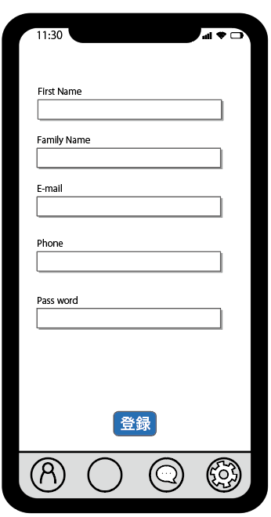
User Registration
表示する方法
・ファーストネーム入力ボックス
・ファミリーネーム入力ボックス
・E-maiアドレス入力ボックス
・パスワード入力ボックス
登録ボタンが押されたらボックスの内容を消す
Or すべて入力されていないことを伝える警告を表示する
・Twitter連携 (または TwitterID入力ボックス)
Twitter側から
・登録ボタン
ユーザーリストテーブルにアクセスして名前、メールアドレス、パスワードを登録する
Notes:
In addition, we are planning to add 3 screens for user registration, adding friend, and setting.
The menu at the bottom of the screen allows you to move between these screens at any time.
Next slide please.
In Setting screen, The user can change the frequency of notifications, general chat settings, Emolog details and more

Slide 21
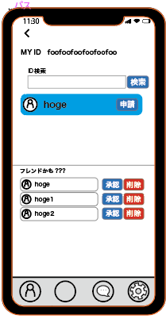
Adding Friend
表示する方法
・My IDの表示 （ユーザーのIDの表示）
ユーザーテーブルから取得
・ID入力ボックス （友人の検索用）
・ID検索ボタン
ユーザーテーブルにアクセスしてID入力ボックスにあるIDからその人の名前を取得し表示する
該当しない場合は存在しませんと表示
該当する場合{
・人物アイコンの表示
・IDに紐づいたフレンドの名前の表示
・フレンドを申請するボタン
××テーブルにアクセスしてフレンドの申請をしていることを記録しておく
}
フレンドかも？ （画面下部分）
もし誰かから申請されていたら{
・人物アイコンの表示
・IDに紐づいたフレンドの名前の表示
××テーブルにアクセスして自分のIDに対してフラグが立ってたら（申請されてたら）それを抽出して表示する
・フレンドを承認するボタン
・フレンドを承認しないボタン
}
Notes:
In addition, we are planning to add 3 screens for user registration, adding friend, and setting.
The menu at the bottom of the screen allows you to move between these screens at any time.
Next slide please.
In Setting screen, The user can change the frequency of notifications, general chat settings, Emolog details and more

Slide 22
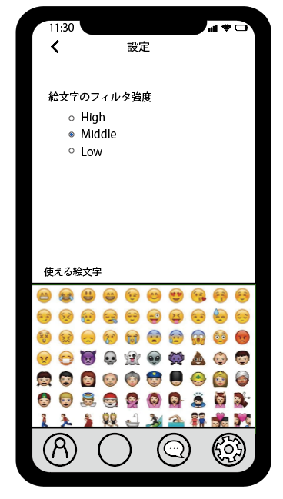
Setting
・投稿頻度の設定
・関係性の設定 親密度の設定 for 絵文字に使う情報
画面に表示する
・(投稿頻度の設定)
・使える絵文字の範囲の設定 絵文字のフィルター
多い 普通 少ないのボタン
・戻るボタン
Notes:
In addition, we are planning to add 3 screens for user registration, adding friend, and setting.
The menu at the bottom of the screen allows you to move between these screens at any time.
Next slide please.
In Setting screen, The user can change the frequency of notifications, general chat settings, Emolog details and more

Slide 23
スケジュール
 | 高山 | 今井 | 中村 | 西田
21 | サーバ構築完了
22 | DB作成
23
24
25
26
27 | QA

Slide 24
実装上の課題
SakuraレンタルサーバーだとMySQLしか提供していない
スタンダードプランだとユーザー追加はできないので自分のPWを共有(プログラムに書くことになる)することになりそう
https://help.sakura.ad.jp/206106962/
パスワードはデータベースにそのまま入れとくのはまずいらしい →暗号化が必要？
https://qiita.com/ms2sato/items/6005eea50def287090d0
・通知についてまだ曖昧
メールで通知する？APIまたはJavaScript等でやる？
通知のON/OFF設定画面

Slide 25
寺田）ご参考まで（いつでも消しちゃっていいっす）
絵文字をどうやって作るのか、知りたいな
ex) 位置情報 -> 飲食店なら🍴とか？
ex) SNSのワード -> 「暑い」なら☀️とか？？
ex) URLのシェア -> スポートのニュースなら⚽️とか？？？
↑を、どうやって解析/ 出力します？？ どうやってテストしよう…何ならテストしやすいっすかね…
EmoLogがユーザに訴求したいのは何かな
・見た目（おっ、ラインみたいで使いやすいな）
・絵文字（へー、こんな絵文字で表現されるんだ）
・SNSっぽさ（いろんな友達と繋がれるって、すげーっす）
ここに書いたこと全部をこの期間で完成させなくていいんですよ。理想と現実のギャップはつきものなので。念のため。。。
位置情報取得: https://press.monaca.io/atsushi/179

